Slide 1
Contrôle de la qualité
Utilisation des perceptions sensorielles
Nous utilisons régulièrement nos sens afin de juger la qualité des denrées alimentaires que nous traitons.
Mais ces sens sont rarement utilisés tous en même temps.

Slide 2
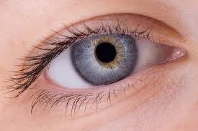
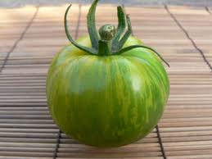
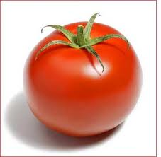
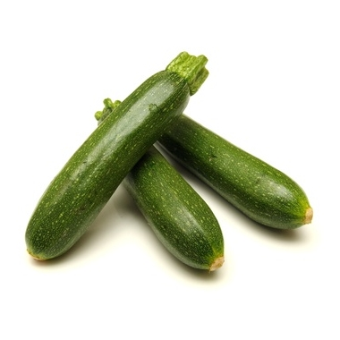
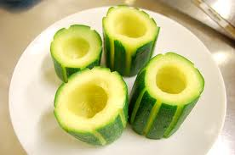
La vue
Sens permettant de percevoir des éléments matériels, des couleurs et des formes à l’aide des yeux
Critères de qualité recherchés:
Couleur = Mûrissement du produit
Bien rouge = produit mûr / Verte= produit pas mûr
Formes (produit adapté à une découpe)

Slide 3
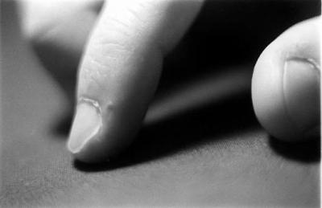
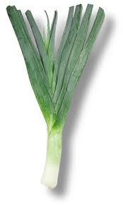
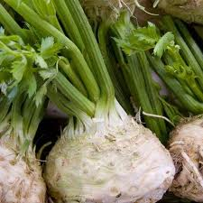
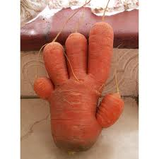
Le toucher
Sens qui permet de percevoir certaines propriétés d’un produit par contact ou palpation
Contact = qualité du produit
Produit sec = produit de qualité
Produit humide = produit dégradé
Palpation = maturation du produit
Ferme = produit de qualité
Mou = produit dégradé

Slide 4
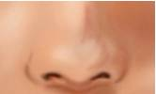
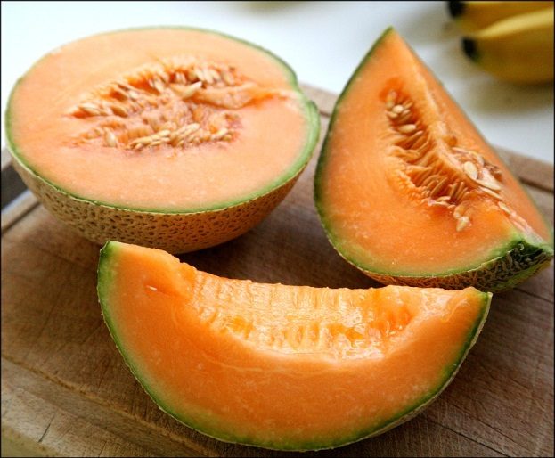
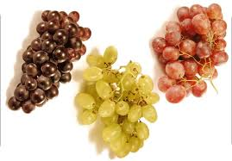
L’odorat
Sens qui permet de recevoir des odeurs
Percevoir des odeurs, des parfums
Un arôme puissant = produit mûr de qualité
Odeur d’acétone/éther = produit en voie de fermentation

Slide 5
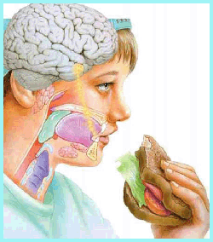
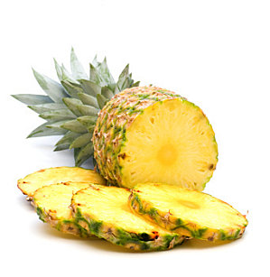
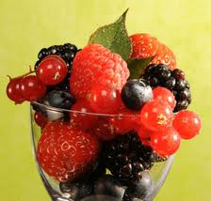
Le goût
Sens qui permet de percevoir des saveurs
Dégustation en bouche
Caractéristique gustative, maturité du produit

Slide 6
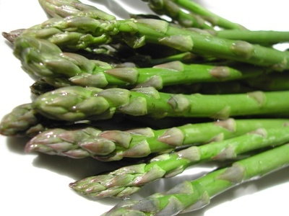
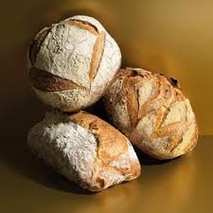
L’ouïe
Sens qui permet de percevoir les sons
Son d’un craquement
Craquement sec = produit de qualité

Slide 7
FIN.

